Slide 1



Chào mừng các thầy cô đến với giờ học
GIÁO DỤC ĐỊA PHƯƠNG
Chủ đề 6: Nghề làm nón lá ở
làng Chuông(Tiết 2)

Slide 2
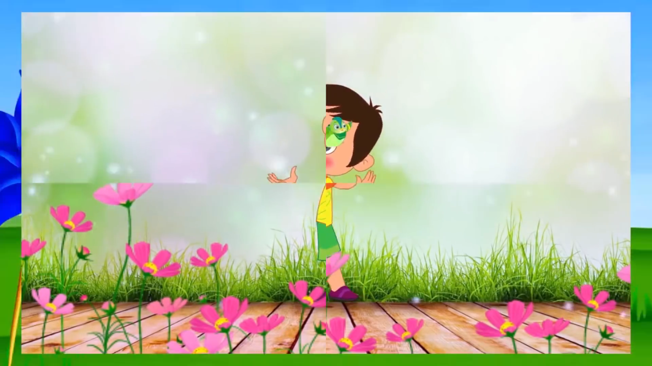

Slide 3
Thứ ...... ngày ..... - ..... - 2022
Giáo dục địa phương
Chủ đề 6: Nghề làm nón lá ở làng Chuông(Tiết2)

Slide 4
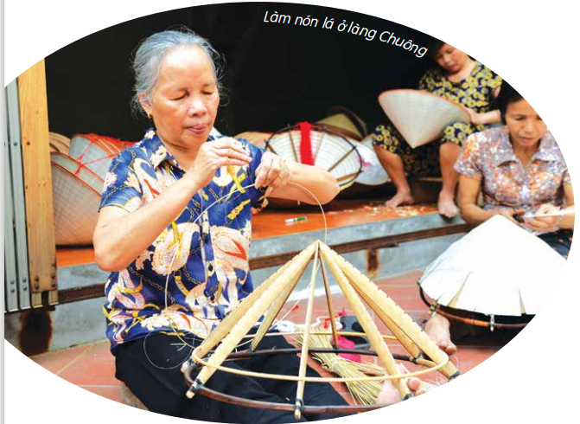
Hoạt động 1.Thực hành: Chia sẻ hiểu biết của em về nón lá làng Chuông theo các gợi ý:
- Tại sao gọi là nón lá làng Chuông?
- Làm nón lá gồm những bước nào?
Làng Chuông là làng nón lá ở Hà Nội có lịch sử hình thành lên đến hàng trăm năm, gìn giữ một nét đẹp truyền thống của văn hóa Việt Nam. Có dịp đến Hà Nội, khách du lịch thường ghé thăm làng Chuông, khám phá về nghề làm nón và mua những chiếc nón đẹp nhất làm quà tặng cho người thân, anh em, bạn bè.

Slide 5
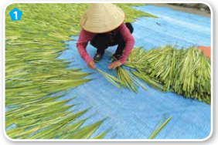
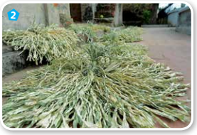
- Quan sát và tìm hiểu các bước làm nón lá ở làng Chuông.
Bước 1:Phơi lá

Slide 6
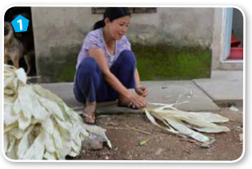
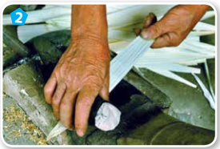
Bước 2: Duỗi lá cho thẳng

Slide 7
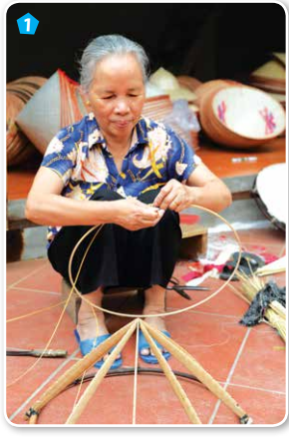
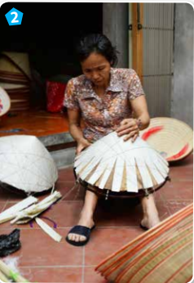
Bước 3: Làm khung và lót lá

Slide 8
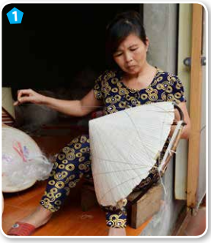
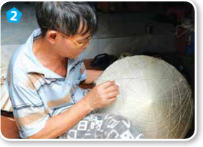
Bước 4: Khâu nón

Slide 9
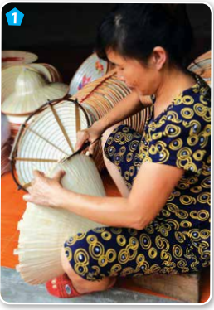
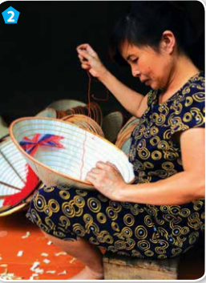
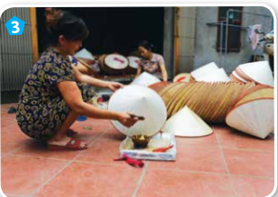
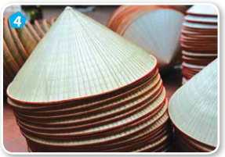
Bước 4: Hoàn thiện nón
Chốt:Các bước làm nón lá ở làng Chuông gồm: phơi lá, duỗi lá cho thẳng, làm khung và lót lá, khâu nón và hoàn thiện nón.

Slide 10
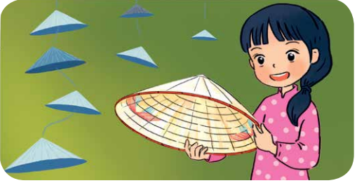
Hoạt động 2:Vận dụng:
a. Giới thiệu về vẻ đẹp, công dụng của nón lá làng Chuông cho người thân trong gia đình.

Slide 11
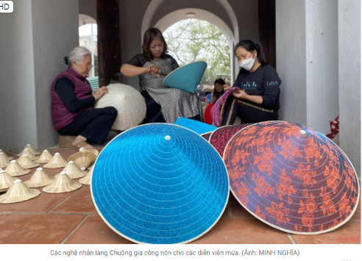
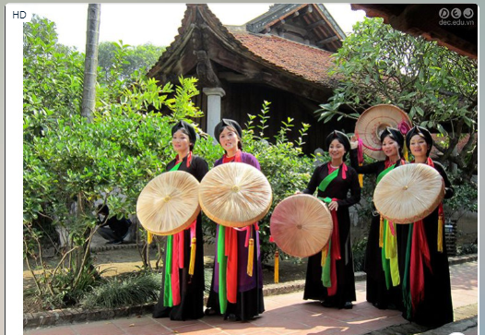
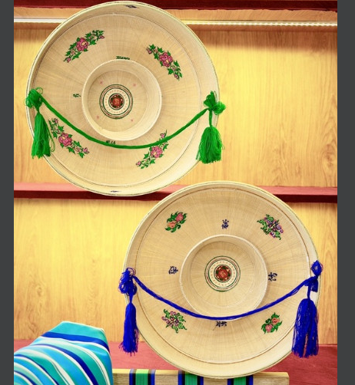
Các nghệ nhân làng Chuông đang gia công nón cho các diễn viên múa.

Slide 12
b. Kể về một nghề truyền thống ở Hà Nội mà em biết.
– Nghề đó là nghề gì?
- Sản phẩm của nghề đó là gì?
– Hình dáng bên ngoài của sản phẩm như thế nào?

Slide 13
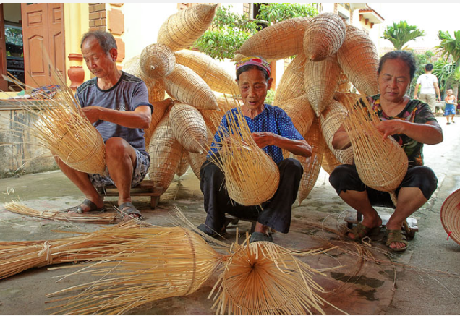
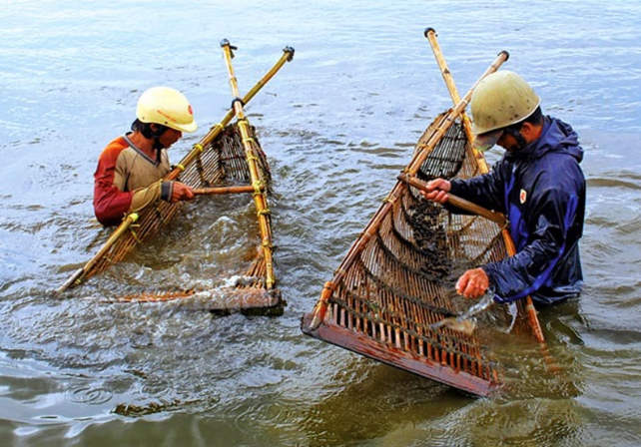
- Làng nghề mây tre đan Ninh Sở

Slide 14
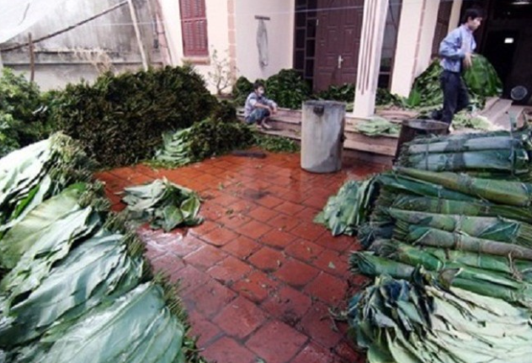
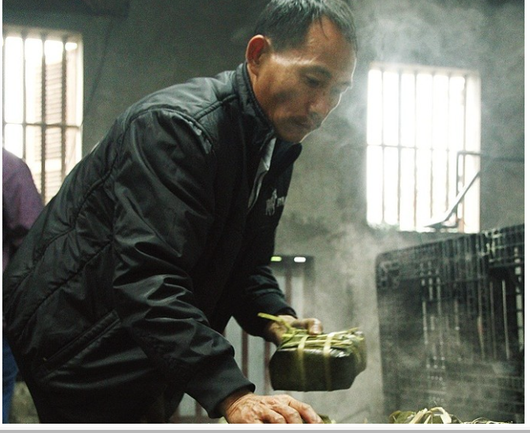
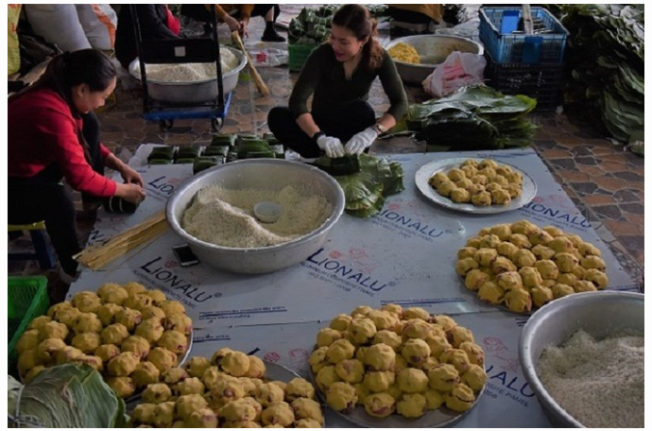
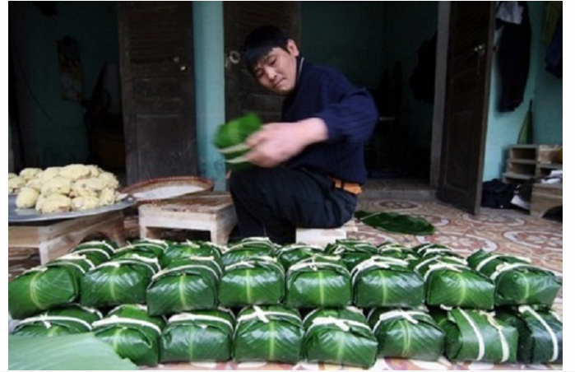
* Nghề làm bánh ở Tranh Khúc:

Slide 15
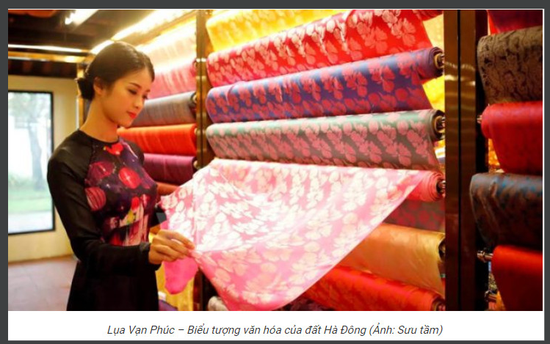
* Làng lụa Vạn Phúc Hà Đông – Làng nghề Hà Nội.

Slide 16
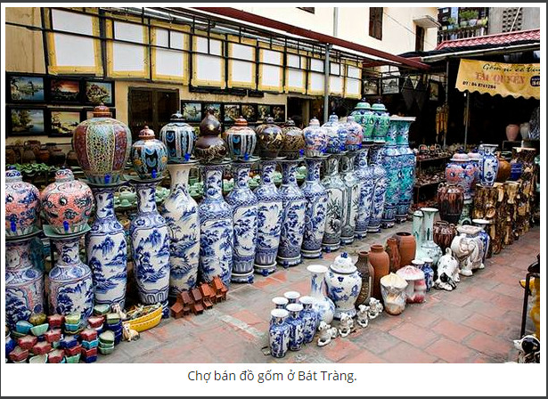
* Chợ bán đồ gốm ở Bát Tràng

Slide 17
3. Vận dụng- Trải nghiệm
- Về nhà các con chia sẻ những điều các con học được về Nghề làm nón ở làng Chuông cho người thân trong gia đình nghe.
- Các con tìm hiểu thêm vè các nghề truyền thống khác ở Hà Nội mà em biết.

Slide 18

Chúc các con chăm ngoan học giỏi !

